Slide 1
IJ-119
573.047
Relatório
Mensal
por
Componente
Peças produzidas
Mai/2024 → Mar/2026
15
Compostos utilizados
23 meses de operação
Análise de desempenho · Mai/2024 → Mar/2026
1,72 %
Produção · Qualidade · Manutenção
Taxa de refugo
9.852 peças refugadas

Slide 2
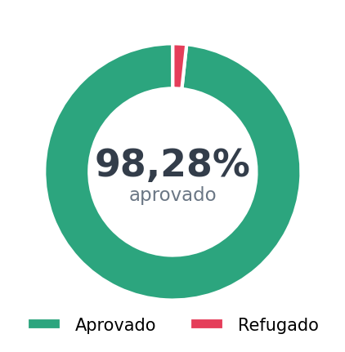
Visão Executiva da Produção
IJ-119
573.047
23
15
1,72 %
Total Produzido
Meses de Operação
Compostos Distintos
Taxa de Refugo
peças
Mai/2024 → Mar/2026
utilizados
9.852 peças
Destaques do Período
Aprovado vs. Refugado
✓
Pico de produção em Jul/2025: 29.800 peças
✓
F424/40 MARROM lidera com 48,83 % da produção total
✓
Taxa de refugo de 1,72 % no período
✓
Última troca em 23/02/2025 — próxima prescrita em 21/12/2025
Relatório Mensal — Componente IJ-119
Mai/2024 → Mar/2026

Slide 3
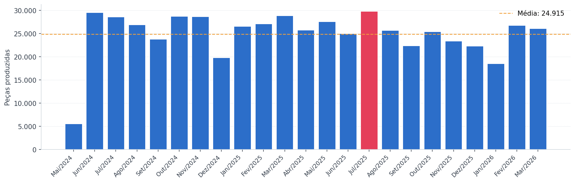
Tendências de Produção Mensal
IJ-119
29.800
24.915
5.507
Pico de Produção
Média Mensal
Menor Mês
Jul/2025 — recorde do período
Calculada sobre 23 meses
Mai/2024 — menor volume registrado
Relatório Mensal — Componente IJ-119
Mai/2024 → Mar/2026

Slide 4
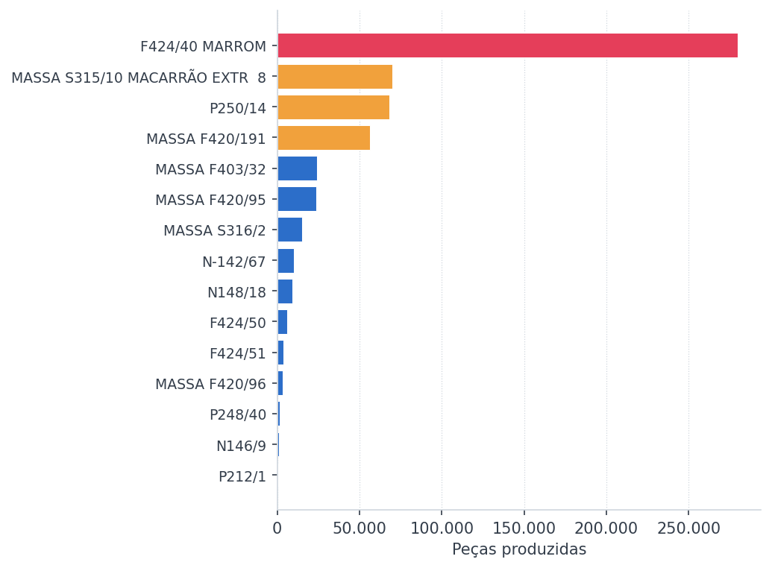
Análise de Materiais e Compostos
IJ-119
Volume por Composto
Composto Dominante
F424/40 MARROM
48,83 %
279.820
do total produzido
peças
21 meses com uso
5.253 peças refugadas
Composto
Produzido
% Total
Refugo
Meses
F424/40 MARROM
279.820
48,83 %
5.253
21
MASSA S315/10 MACARRÃO E
70.139
12,24 %
521
8
P250/14
68.173
11,90 %
1.531
13
MASSA F420/191
56.449
9,85 %
835
20
MASSA F403/32
24.376
4,25 %
425
10
MASSA F420/95
23.747
4,14 %
384
10
Relatório Mensal — Componente IJ-119
Mai/2024 → Mar/2026

Slide 5
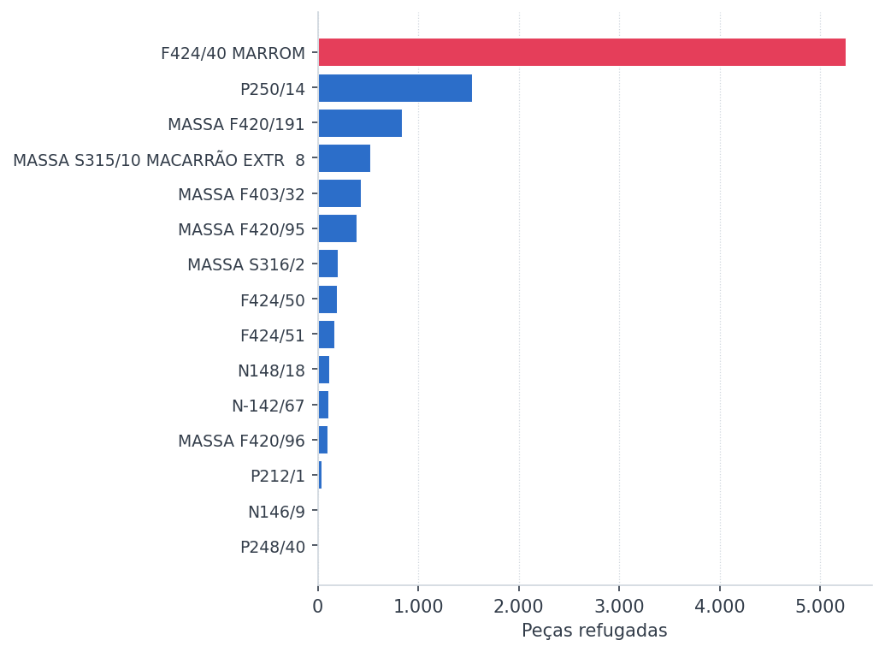
Controle de Qualidade — Taxa de Refugo
IJ-119
Refugo por Composto
1,72 %
Taxa de Refugo Global
9.852
573.047
Peças refugadas
Total produzido
Dentro do limite aceitável
Análise de Qualidade
●
F424/40 MARROM: maior volume de refugo absoluto (5.253 peças)
●
P248/40: zero refugo registrado em 2 mês(es) de uso
✓
Taxa mensal estável — sem pico de rejeição significativo
●
Refugo geral próximo do limite — monitorar tendência
Relatório Mensal — Componente IJ-119
Mai/2024 → Mar/2026

Slide 6
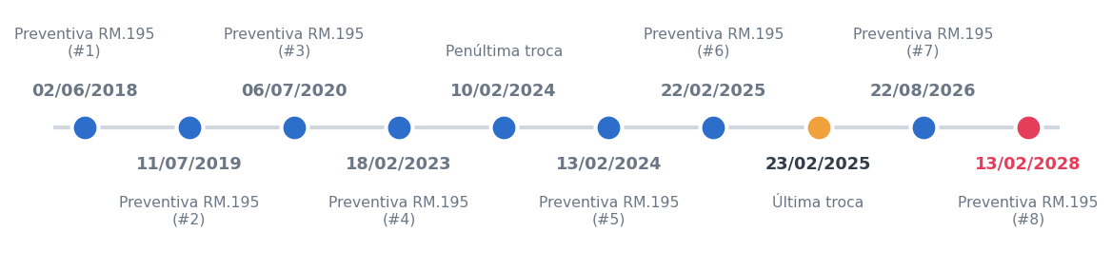
Estratégia de Manutenção Preventiva
IJ-119
Histórico de Manutenções RM.195
ATRASADO
-127
dias restantes
21/12/2025
Próxima manutenção
Componente
Valor Atual
Referência
Fator
Efeito
Última troca: 23/02/2025
T_base
379,0
Mediana histórica
—
Ponto de partida
Níveis de Urgência
Ampl. cil./fuso
cil. 0,090 / fuso 0,570
—
1,0000
Fator neutro
ATRASADO
< 0 dias
Massa pós-troca
4.902,88
mediana janelas anteriores: 3.538,51
0,7217
consumiu **1,39×** a massa típica → antecipa a próxima troca (×0,722)
URGENTE
0 – 29 dias
Ociosidade
27
Últ. prod. → hoje
—
Desliza data p/ frente
ATENÇÃO
30 – 89 dias
T_prescrito
273,5 dias
379,0 × 1,0000 × 0,7217
—
Data: 21/12/2025
✓ OK — ATUAL
≥ 90 dias
Relatório Mensal — Componente IJ-119
Referência: 27/04/2026

Slide 7
Conclusões e Insights Operacionais
IJ-119
Principais Conclusões
Scorecard Operacional
Produção Consistente
Volume Total
573.047 peças
573.047 peças em 23 meses com pico histórico de 29.800 em Jul/2025
Período
23 meses
Dominância do F424/40 MARROM
Compostos
15 tipos
48,83 % da produção — composto principal por 21 meses
Taxa de Refugo
1,72 %
Pico Mensal
29.800 peças — Jul/2025
Qualidade Controlada
Taxa de refugo de apenas 1,72 % — desempenho estável em todo o período
Próxima Manutenção
21/12/2025 (-127 dias)
Manutenção Planejada
Próxima intervenção prevista para 21/12/2025 — -127 dias de folga operacional
Relatório Mensal — Componente IJ-119
Mai/2024 → Mar/2026

